Slide 1

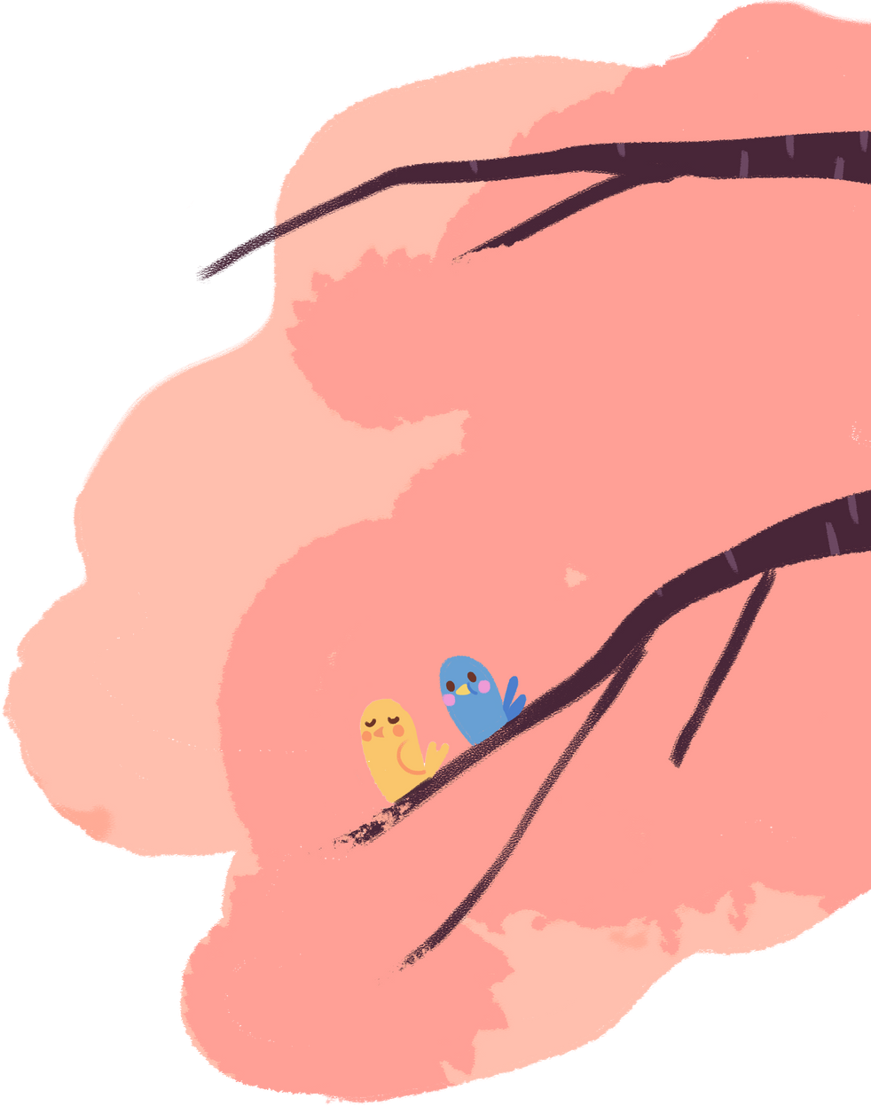









Chủ đề: THIÊN NHIÊN TƯƠI ĐẸP
Bài 1: Thiên nhiên trong tranh in
Tiết 2

Slide 2




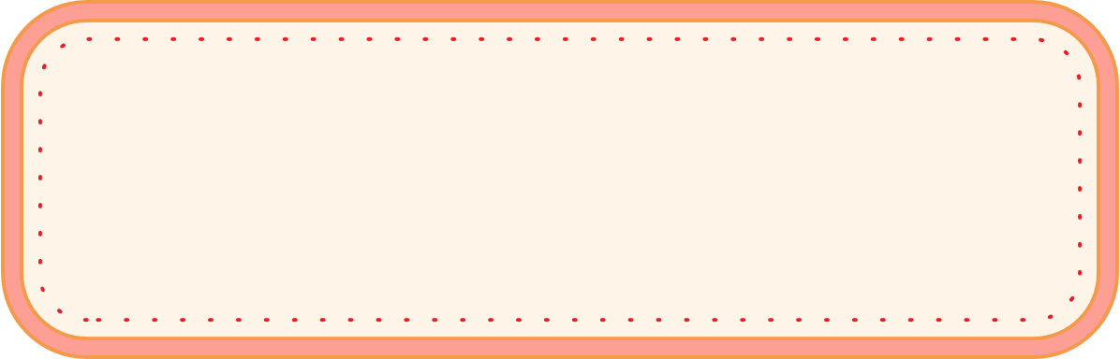



HOẠT ĐỘNG 3: LUYỆN TẬP- SÁNG TẠO
Tạo bức tranh từ khuôn in bằng giấy bìa (tiếp theo)

Slide 3
Tạo bức tranh từ khuôn in bằng giấy bìa (tiếp theo)
- Em nêu lại các bước tạo tranh từ khuôn in bằng giấy bìa.
- Em hoàn thiện bức tranh ở tiết trước.

Slide 4
HĐ4. Phân tích - đánh giá
Trưng bày sản phẩm và chia sẻ

Slide 5
Trưng bày sản phẩm và chia sẻ
• Em thích bài vẽ in nào nhất? Vì sao?
• Em/bạn em đã chọn hình, Cảnh vật trong tranh in được thể hiện thế nào để làm nổi bật nội dung tranh in?
• Em/bạn em đã sử dụng Sắc độ đậm nhạt trong tranh in như thế nào để thể hiện không gian xa gần?
• Em đã điều chỉnh màu như thế nào để khi in có được độ đậm nhạt đó?
• Kỹ thuật tạo khuôn và in tranh như thế nào?
• Chất cảm thể hiện trên bề mặt tranh như thế nào?

Slide 6
HĐ5. MỞ RỘNG- PHÁT TRIỂN

Slide 7
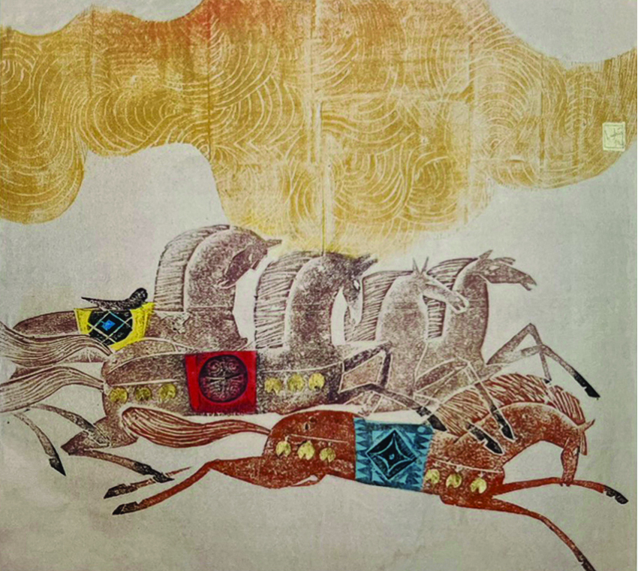
Tìm hiểu vẻ đẹp trong tranh khắc gỗ của họa sĩ

Slide 8
Em quan sát hình để nhận biết thêm vẻ đẹp trong tranh khắc gỗ của họa sĩ Vũ Duy Nghĩa
Tác phẩm: Gió trên cánh đồng
Tác giả: Vũ Duy Nghĩa
Chất liệu tranh khắc gỗ

Slide 9
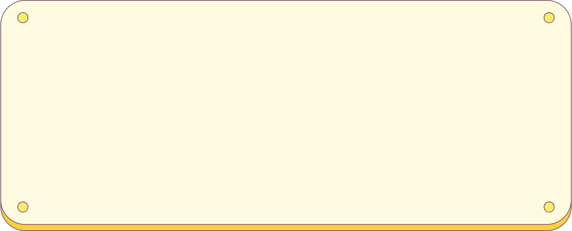


Em nhớ nhé
Tranh in là loại hình nghệ thuật có từ lâu đời. Ngày nay, tranh in được phát triển đa dạng về đề tài, phong phú về hình thức thể hiện, góp phần làm giàu thêm kho tàng nghệ thuật Việt Nam.

Slide 10


Dặn dò

Slide 11

MẾN CHÀO

